Slide 1
L’effetto degli antibiotici terapeutici:
Uno studio causale

Slide 2
Introduzione (inferenza causale)
Dati e data cleaning
Metodi statistici e ML
Risultati
Conclusione e limiti

Slide 3
SlidesCarnival
Dark Minimalist
08/12/2024
Introduzione.
Cos’è la causalità

Slide 4
“Correlation is not equal Causation”
Ma che cos’è la causalità?

Slide 5
David Hume - 1740
Filosofo Scozzese. Contributi:
Contiguità
Successione Temporale
Congiunzione Costante
Inferenza Causale
Jerzy Neyman -1923
Matematico e statistico polacco:
Potential Outcome Framework
Effetto medio del trattamento
R.A. Fisher – 1935
Statistico e biologo inglese:
- Formalizza l’RCT
Donald Rubin – 1970s
Framework Moderno
Assunzioni SUTVA, Ignorabilità e Positività
Notes:
David Hume descrive la causalità come problema filosofico
Neyman lo rende un problema filosifico a un problema statistico. Dando una prima formulazione
Contiguità cioè la vicinanza tra causa ed effetto
RCT = Randomized Controlled Trial

Slide 6
-Il il trattamento o l’esposizione che si vuole studiare.
Trattamento <T>
Deve soddisfare:
-SUTVA
-Exchangeability
Gruppo Trattato
(T=1)
Gruppo Controllo
(T=0)

Slide 7
Potential Outcome <Y>
Outcome Osservato
Outcome Controfattuale

Slide 8
Covariate <X>
Variabili misurate PRIMA del trattamento.
Confondenti: Variabile influenzano sia il T che Y
Predittori: Variabili che influenzano solo Y
Notes:
Quando si raccolgono le covariate, bisogna stare attenti al leakage post treatment

Slide 9
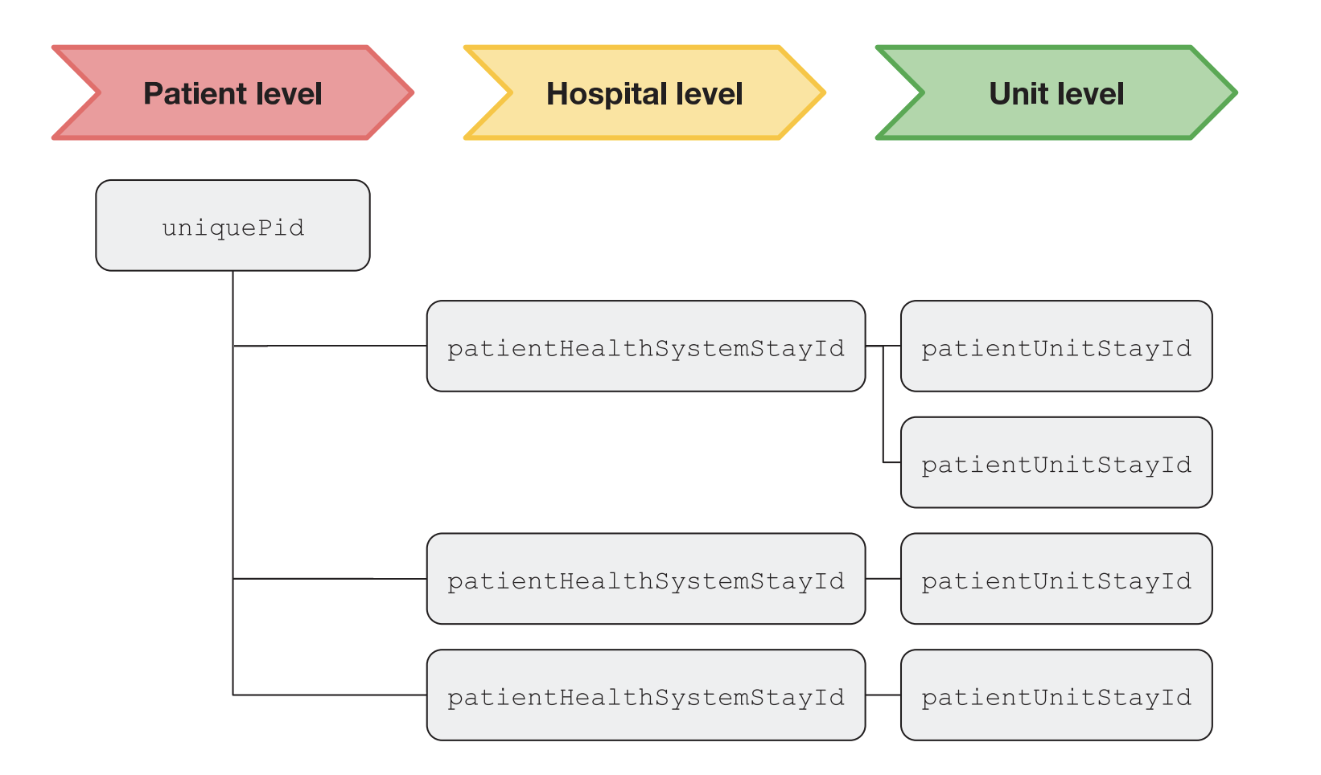
-ICU: Intensive Care Unit (Terapia Intensiva)
-Schema altamente denormalizzato
Dataset eICU - CRD
Notes:
ICU: Sono soggetti che vengono monitorati in maniera costante.
Dataset: un db relazionale

Slide 10



Classi di Dati
Dati Amministrativi
Dati APACHE
Care plan e Care documentation

Slide 11
eICU-CRD
eICU-CRD (DEMO)
200k - Pazienti
2k - Pazienti
Età mediana: 66 anni
Età mediana: 65 anni
Mortalità Ospedaliera: 8.96%
Mortalità Ospedaliera: 9%
Genere Maschile: 59.8%
Genere Maschile: 54%

Slide 12
Analisi dei dati
Prima analisi epslorativa

Slide 13
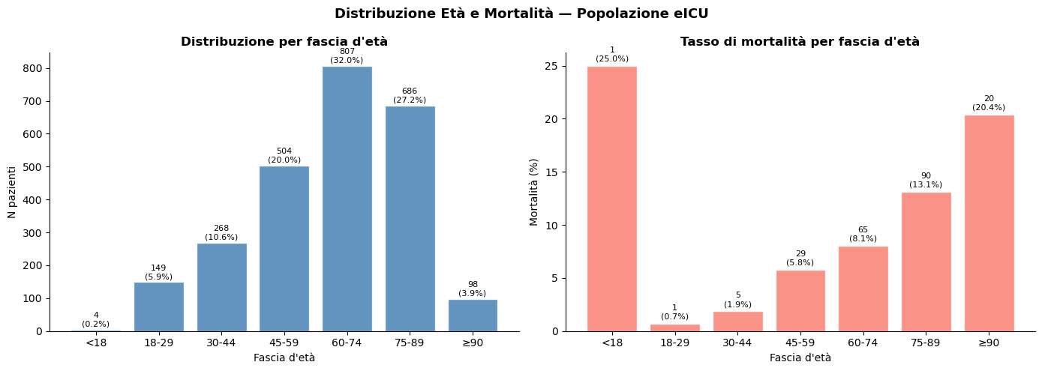
SlidesCarnival
Dark Minimalist
08/12/2024

Slide 14
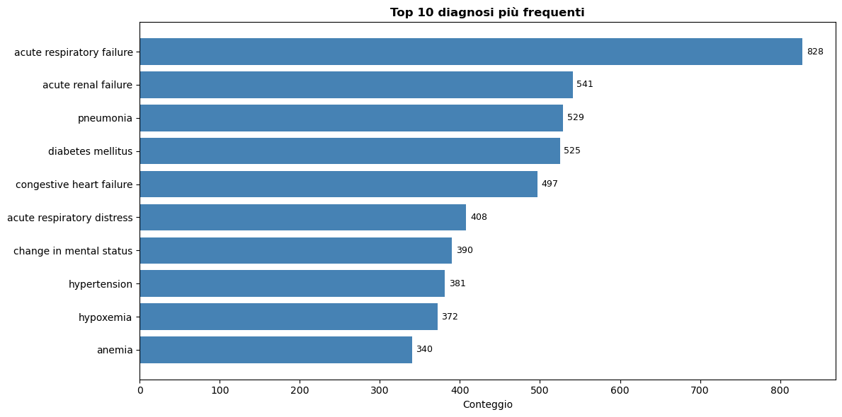

Slide 15
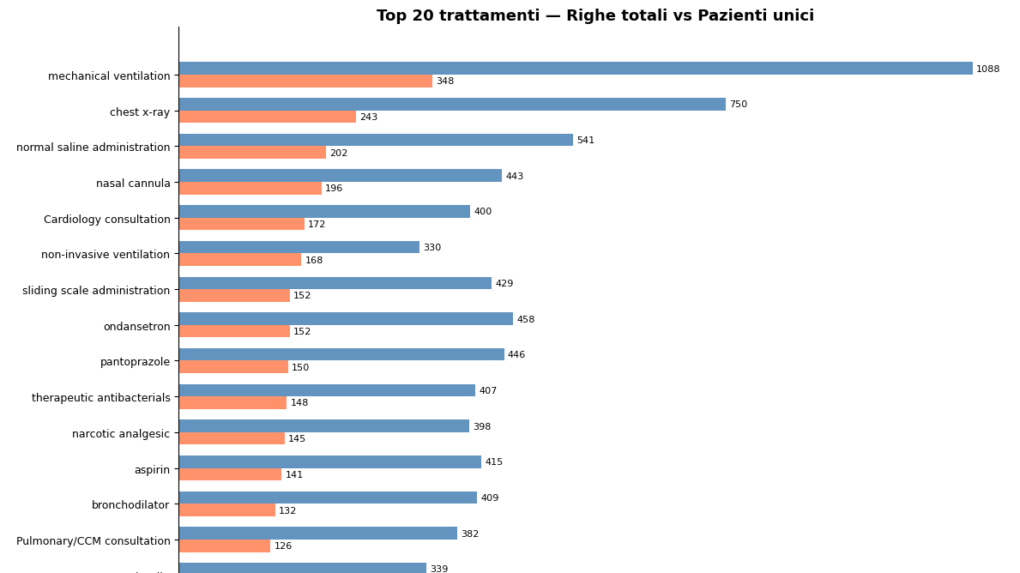

Slide 16

Scelta delle tabelle
Patient -> Dati Anagrafici
Past_hist -> Storia clinica
Treatment -> Scelta Trattamento
admissionDx -> diagnosi di ammissione
Apache_* -> Punteggio Apache
Link dettagli eICU: https://eicu-crd.mit.edu

Slide 17
Scelta delle Covariate
Demografiche (4)
Storia Clinica Pregressa (4)
Punteggio di Gravità (1)
Apache APS (12)
Totale Covariate :30
Diagnosi (3)
Comformità Apache - PredVar (6)
Link dettagli eICU: https://eicu-crd.mit.edu

Slide 18
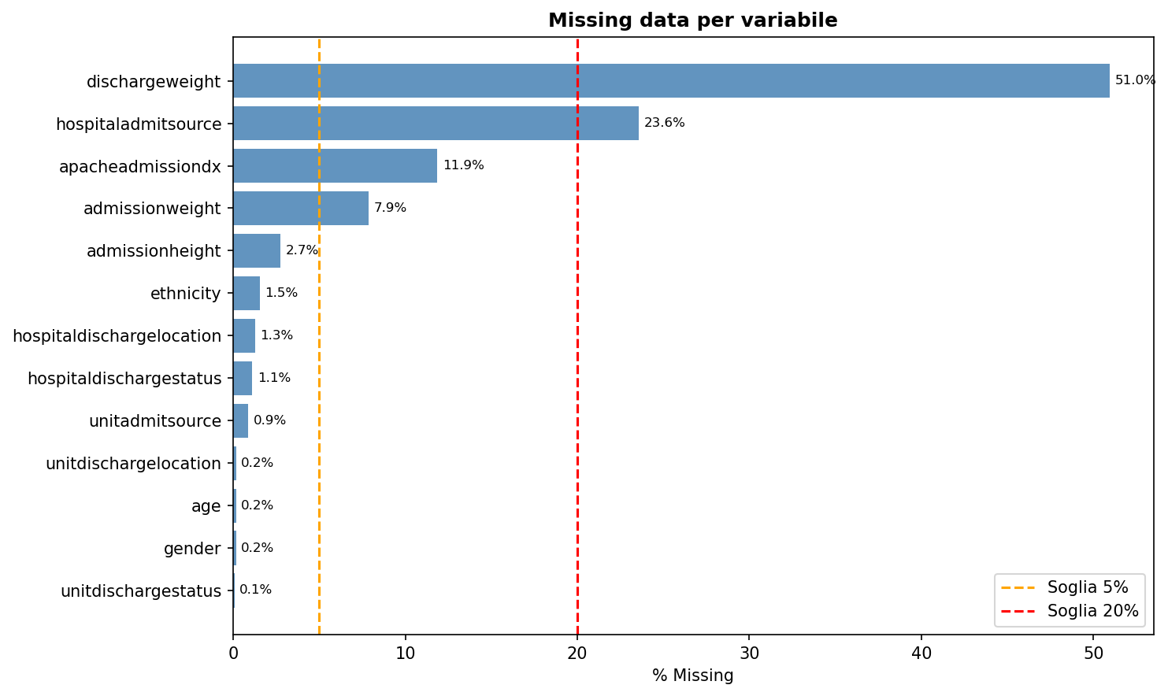

Slide 19
Domanda Causale
«Nei pazienti adulti ricoverati per la prima volta in ICU, la somministrazione di
antibiotici terapeutici entro le prime 24 ore dall’ammissione riduce la mortalità
ospedaliera rispetto alla mancata somministrazione o alla somministrazione
tardiva?»

Slide 20
Assunzioni
Ignorability
Positivity
SUTVA
-Dato X, la scelta del trattamento è ind. dagli esiti potenziali
-Nessuna Interferenza
-La probabilità di ricevere il trattamento, dato X, è strettamente compreso tra 0 e 1
-Consistenza delle versioni del
trattamento
-Non esistono confondenti non analizzati

Slide 21
Diagnostica Causale

Slide 22
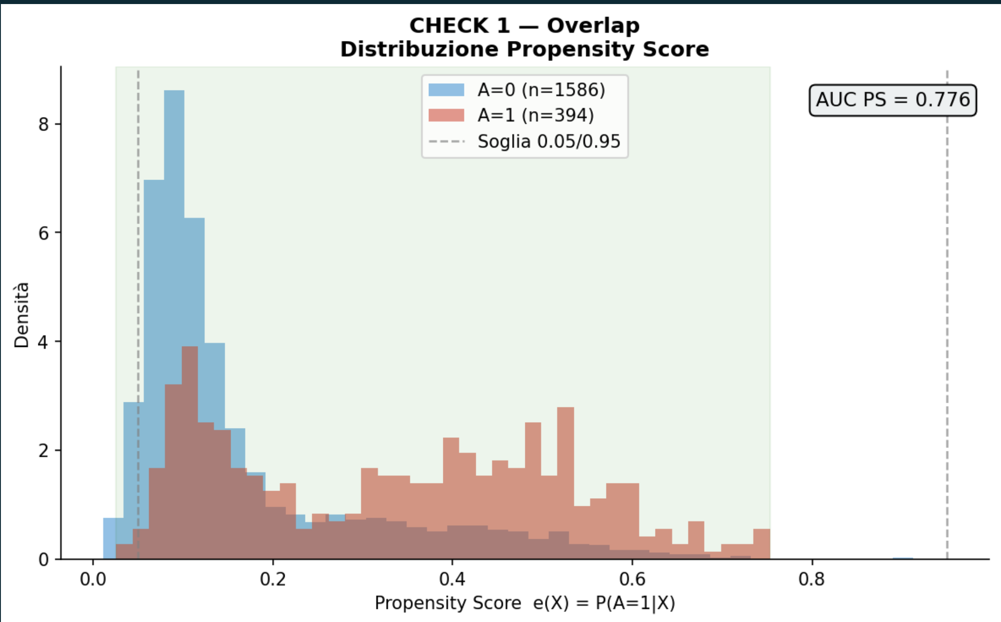

Slide 23
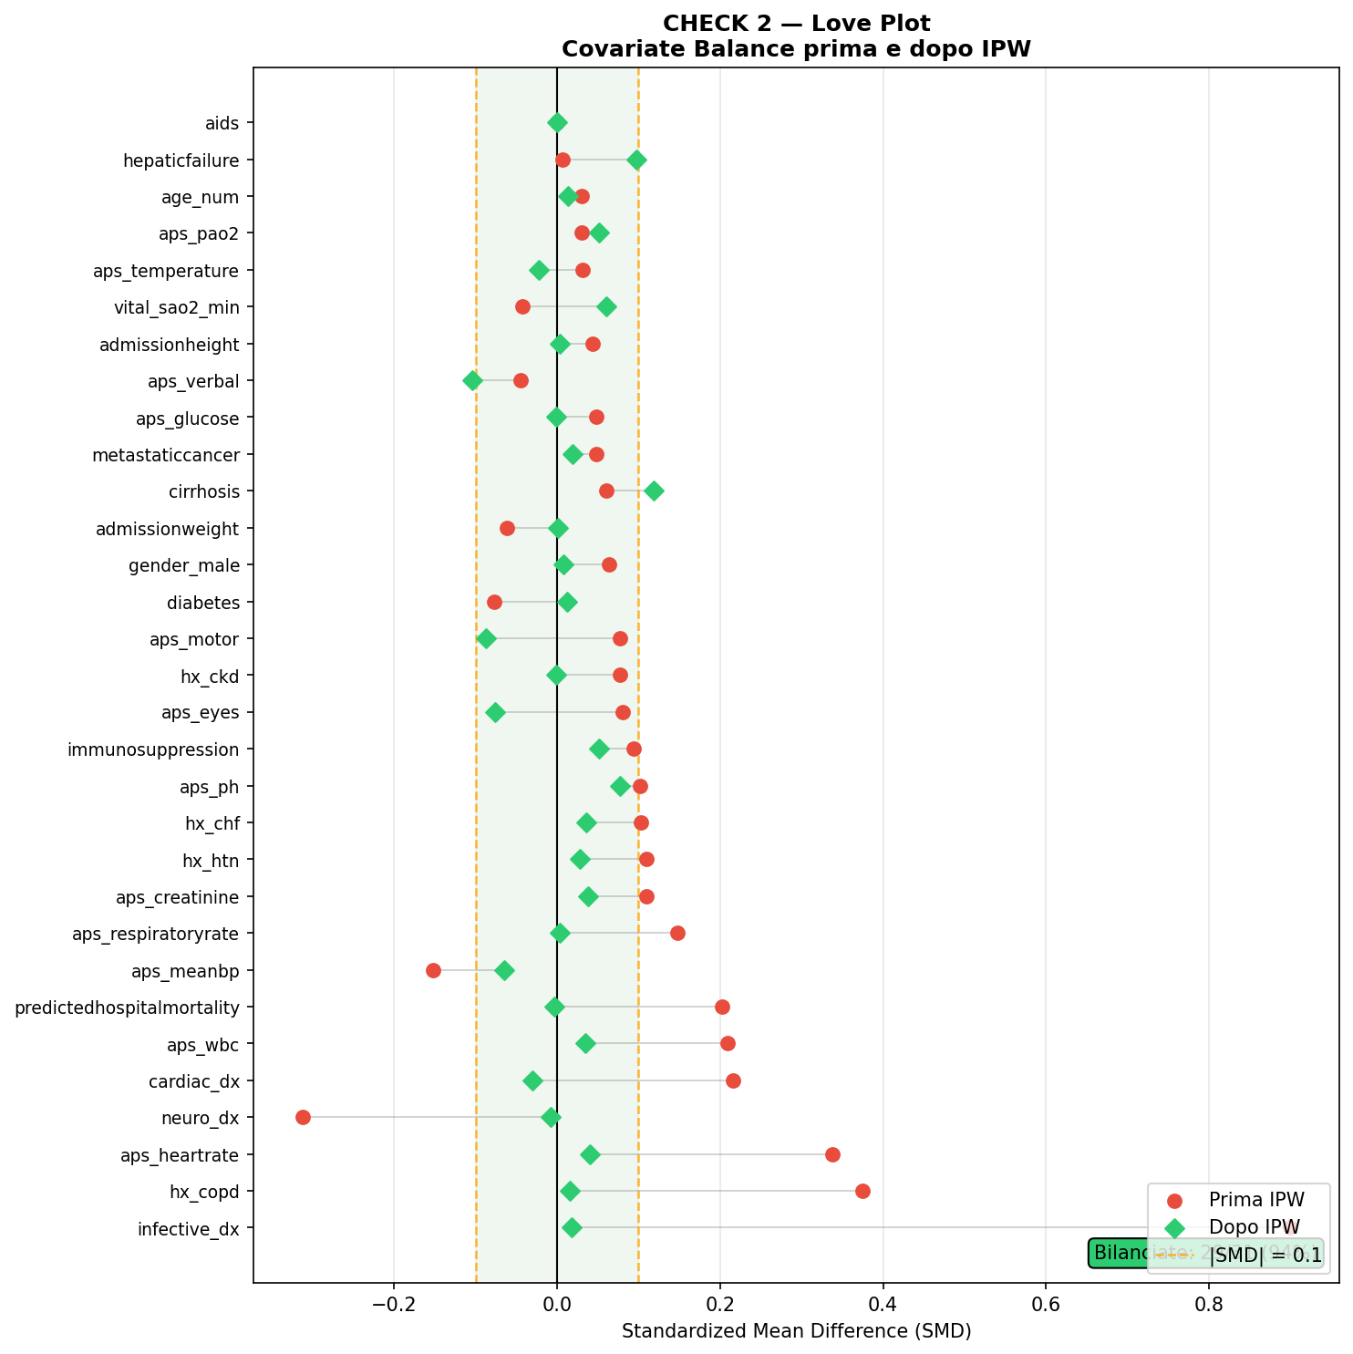
Notes:
SMD = Standardized Mean Difference (Media A - Media B)/deviazione_standard

Slide 24
SlidesCarnival
Dark Minimalist
08/12/2024
Metodi statistici e Machine Learning

Slide 25
Naïve
IPW (Stabilizzato)
AIPW (Doppiamente Robusto)
Differenza senza bilanciamento.
Non produce uno studio causale
-Calcolo del PS
-Ripesatura
-Pseudo-popolazione
-Modello di Regressione
-IPW

Slide 26
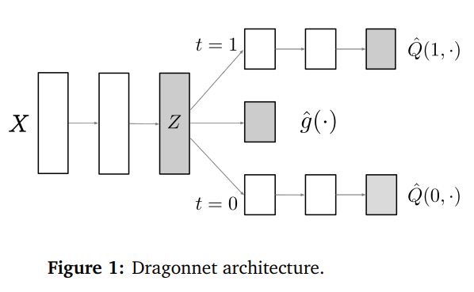
DragonNet
Teste:
-Propensity Score
-Outcome Trattato
-Outcome Controllo
Ottimizzatori:
-Adam
-SGD
Notes:
SGD -> ottimizzatore Storico
Adam -> evoluzione più moderna, più veloce e stabile.
SGD (Stocastic Gradient Descent)
calcolo errore ->
calcolo gradiente ->
aggiornare i pesi nella direzioni opposti
+: Semplice
buon learning rate, converge sempre
Adam:
Salva i momenti, primo moemnto media e secondo momento varianza
+:learning rate datattivo
converge più velocemente
-: più memoria richiesta per salvare i momenti

Slide 27
RISULTATI
Metodo | ATE | IC 95% | Significatività
NAIVE | +3.54% | - | -
IPW | +0.07% | [-2.85%, +4.45%] | NON SIGN.
AIPW | +0.14% | [-3.46%, +2.96%] | NON SIGN.
DragonNet | -1.86% | [-56.17%, +71.60%] | Impreciso (IC ampio)
DragonNet Instabile
Coorte troppo piccolo DragonNet troppo complesso

Slide 28
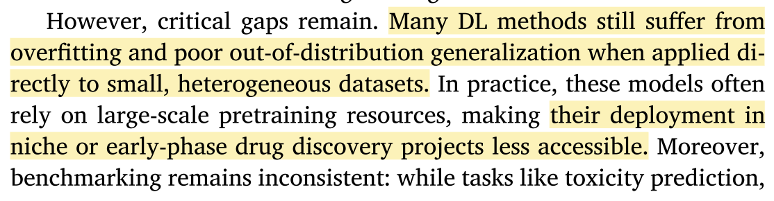
Instabilità DL
https://www.sciencedirect.com/science/article/pii/S0169409X25002479

Slide 29
Proviamo qualcos’altro
DR Learner + XGBoost
XGBoost
-Algoritmo basato su alberi
-Gradient Boosted Decision Tree
-Gestisce la non linearità
-Efficiente nei dataset medio/piccoli
Notes:
"Per superare i limiti dei modelli lineari, implementiamo un DR-Learner usando XGBoost come stimatore di base. Questa combinazione ci garantisce la doppia robustezza: la stima dell'effetto causale rimane corretta anche se uno dei due modelli interni (propensity o outcome) è leggermente specificato male. XGBoost, essendo basato su alberi di decisione, gestisce nativamente le interazioni complesse tra i dati clinici, offrendo prestazioni superiori su dataset di dimensioni contenute rispetto alle reti neurali."

Slide 30
RISULTATI
Metodo | ATE | IC 95% | Significatività
NAIVE | +3.54% | - | -
IPW | +0.07% | [-2.85%, +4.45%] | NON SIGN.
AIPW | +0.14% | [-3.46%, +2.96%] | NON SIGN.
DragonNet | -1.86% | [-56.17%, +71.60%] | Impreciso (IC ampio)
Dr Learner (XGBoost) | +1.23% | [-0.86%, +4.47%] | NON SIGN.

Slide 31
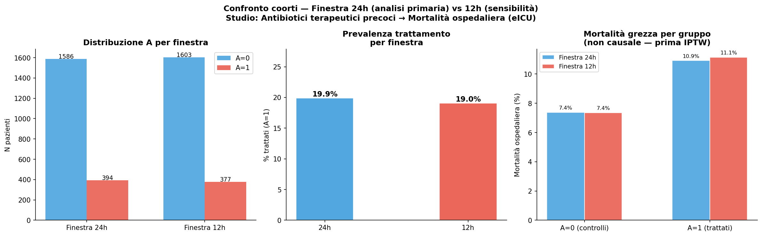

Slide 32
SlidesCarnival
Dark Minimalist
08/12/2024
Conclusione.
Non abbiamo prove significative sul trattamento studiato

Slide 33
Limiti dello studio
-Assenza di significatività, ma con IC ristretto
-Rischio di Confounding Residuo da Baseline statico
-Variabili continue non misurate
-Potenza statistica limitata (dataset DEMO), Instabilità dei modelli DL

Slide 34


SlidesCarnival
Dark Minimalist
08/12/2024
Fine.
x.xu@studenti.unisa.it
https://github.com/XXY126/Causal-Inference-on-eICU-collaborative-research-database

